Slide 1
資料①
大阪の観光を取り巻く状況

Slide 2
大阪府の観光動向
〇来阪外客数は、2019年までは順調に増加傾向にあったが、 2020年は新型コロナウイルス感染拡大の影響により激減。
〇来阪延べ宿泊者数についても、2020年は対前年比で36％と激減しており、全国平均と比較しても落ち込みが激しい状況。
①訪日・来阪外国人旅行者数の推移
増加傾向
激減
不明※
※根拠となる国実施の調査が新型コロナウイルスの感染拡大に伴いR2年度より中止されているため不明
②延べ宿泊者数
（万人泊）
出典：観光庁資料により大阪府作成
大阪府の減少幅は
全国平均に
比べて大きい。

Slide 3
ホテル宿泊料の推移(全国)
〇全国的にみて、ホテル宿泊料は2015年から下落基調にあったが、2020年は新型コロナウイルス感染拡大の影響により
大幅に下落している。
（円）
2020年は対前年比
平日78.1％、
休日74.6％まで下落
※ホテル宿泊料（１泊朝食付きの１名当たり宿泊料金）
出典：総務省「小売物価統計調査（動向編）」

Slide 4
現在の大阪府の平均宿泊単価（推定値）
〇現在の大阪府の平均宿泊単価について、「平成30年度(2018年度) 大阪府宿泊実態調査」の結果と前ページの
「ホテル宿泊料の推移」をもとに推定値を試算。
＜現在の大阪府の平均宿泊単価（推定値）＞
施設種別 | 平成30年度（2018年度） 大阪府宿泊実態調査 平均宿泊単価 | 現在の大阪府の 平均宿泊単価 （推定値）
旅館 | 5,459円 | 4,165円
リゾートホテル | 7,839円 | 5,981円
ビジネスホテル | 7,203円 | 5,496円
シティホテル | 9,237円 | 7,048円
その他ホテル | 5,702円 | 4,351円
簡易宿所 | 3,093円 | 2,360円
特区民泊 | 3,726円 | 2,843円
新法民泊 | ‐ | ‐
不明 | 1,925円 | 1,469円
合 計 | 5,611円 | 4,281円
〇推定値の求め方
・「平成30年度(2018年度) 大阪府宿泊実態調査」結果
の各宿泊施設単価に、「ホテル宿泊料の推移」にある
H30年度(2018年度)からR2年度 (2020年度)の
宿泊単価の増減率を乗ずる。
※増減率
宿泊単価 | H30年度 (2018年度) | R2年度度 （2020年） | 増減率
平日単価 | 18,407円 | 13,649円 | 74.2%
休日単価 | 16,106円 | 12,428円 | 77.2%
平均（加重平均） |  |  | 76.3%

Slide 5
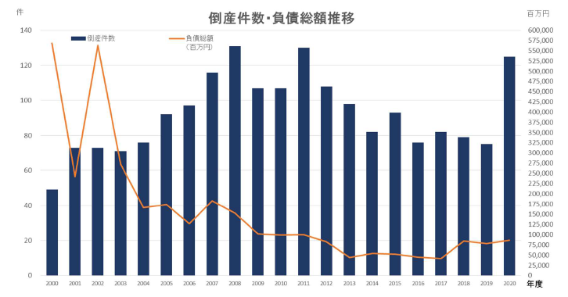
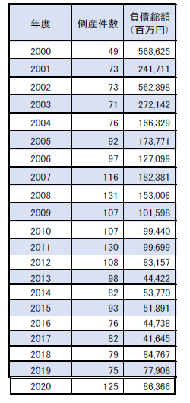
宿泊事業者の動向について
〇全国における2020年度の宿泊事業者の倒産件数は前年度比66.7％増の125 件となり、増加率が過去最高、
倒産件数ではリーマン・ショックの影響を受けた2008年度、東日本大震災後の2011 年度に次いで過去３番目を記録
宿泊事業者の倒産件数・負債額推移
出典：帝国データバンク「宿泊業者の倒産動向調査（2020年度）」

Slide 6
民泊の動向について
〇全国の住宅宿泊仲介業者等が取り扱う民泊物件数について、コロナ禍の影響を受ける以前の2020年３月までは増加傾向に
あったが、翌年の2021年３月には対前年比22％減の約５万2000件となっている。
（件）
66,844
61,489
50,603
52,466
※住宅宿泊仲介業者89 社（海外事業者：15 社、国内事業者：74 社）及び住宅宿泊事業法に基づく届出住宅の取扱いのある旅行業者6 社（全て国内事業者）の計95 社を調査
※複数の住宅宿泊仲介業者で同一の物件を取り扱う場合は重複して計上
出典：観光庁「仲介業者等が取り扱う民泊物件について」

Slide 7
宿泊税収の推移
R3.5.25 大阪府 企画・観光課
〇免税点変更が行われた2019年6月（申請月ベースで2019年7月）を境に、宿泊税収は対前年度比で大幅増収となっていたが、
新型コロナウイルスの感染拡大による影響が生じ始めた2020年3月（申請月ベースで2020年4月）以降は激減している状況。
2017
(H29)
2018
(H30)
2019
(R１)
2020
(R２)
(対前年度比)
激減
2017(H29)
2018(H30)
2019(R１)
2020(R２)

Slide 8
観光動向の今後について
〇依然厳しい状況にある大阪府の観光動向ではあるが、ワクチン接種が先行している欧米・中国等からは前向きなニュースが届いており、
大阪府についてもワクチン接種率の向上に伴い観光業の回復が期待される。
国名 | ニュース概要 (７/６時点)
アメリカ | ・ラスベガスでは新型コロナウイルスによる経済規制が2021年６月より全面解除され、マスクなしの観光客でにぎわっている状況。 また、15か月ぶりに数万人規模の大規模展示会が実施された。 (2021.6.10 FNN プレミアムオンライン) ・独立記念日である2021年７月４日、首都ワシントンでは中心部にある緑地帯「ナショナル・モール」に、大勢の人がマスクを着用せずに 集まるなど、社会活動を再開する動きが広がっている。(2021.7.5 NHK NEWS WEB)
中国 | ・2021年の端午節の3日間の連休（6月12-14日）の文化・観光市場状況の試算によると、全国の国内観光客数はのべ 8913万6千人に上り、新型コロナウイルス感染症発生以前の同期の水準の98.7％まで回復した。 （2021.6.15人民網日本語版）
イギリス | ・2021年５月17日から国外旅行を解禁。（2021.5.18 日本経済新聞） ・2021年７月19日からはマスク着用義務やソーシャル・ディスタンスなどの規制の大半を解除予定。（2021.7.6 AFPBB News）
スペイン | ・2021年６月７日から大部分の国からワクチン接種済みの観光客受け入れを再開。 あわせて、スペイン国内の港へのクルーズ船の寄港も解禁。 （2021.6.8 トラベルボイス 観光産業ニュース）
フランス | ・2021年６月９日からEUの加盟国、日本、オーストラリアなどからワクチン接種済みの観光客受け入れを再開。 ・飲食店の店内での営業がおよそ7か月ぶりに認められたほか、夜間の外出制限が開始時間が午後9時から午後11時へと緩和。 （2021.6.10 NHK NEWS WEB）
イスラエル | ・2021年６月1日から新型コロナウイルス感染症の拡大を抑制するための制限をすべて解除 （各種入場制限、各施設への入場時にワクチン接種証明書の提示を要請、ソーシャルディスタンスの確保 等） ・2021年６月15日からは屋内でのマスク着用義務解除。 （2021.6.15 NHK NEWS WEB） ※６月25日再着用義務化へ
〇国連世界観光機関（UNWTO）の調査（2021.5）によると、UNWTOの専門家委員会は国際観光市場について以下のように予測している。
・専門家のうち40%は2021 年に、残りの60%は2022年に入ってから回復が開始すると予測。
・コロナ前の観光市場と同水準まで回復する時期について専門家は、51％が2023年までに、残り49%が2024年以降と予測。
※専門家委員会のパネリスト300人に対して調査を実施

